Slide 1
ДОСААФ
в Большой Шатуре
по документам
архивных фондов

Slide 2
ДОСААФ - добровольное общество содействия армии, авиации и флоту России.
20 августа 1951 года
Совет Министров СССР постановил объединить ДОСАРМ, ДОСАВ и ДОСФЛОТ во Всесоюзное добровольное общество содействия армии, авиации и флоту (ДОСААФ СССР).
Цель ДОСААФ — содействие укреплению обороноспособности страны и
национальной безопасности.

Slide 3
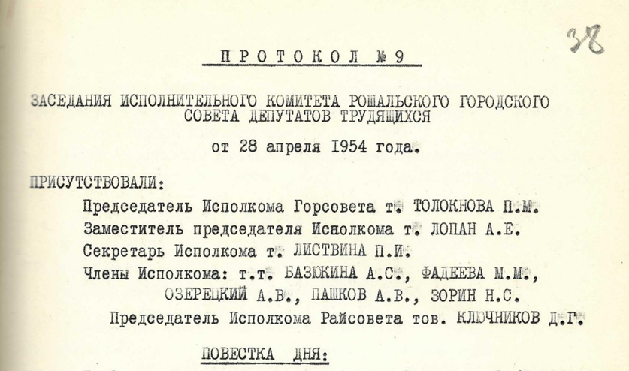
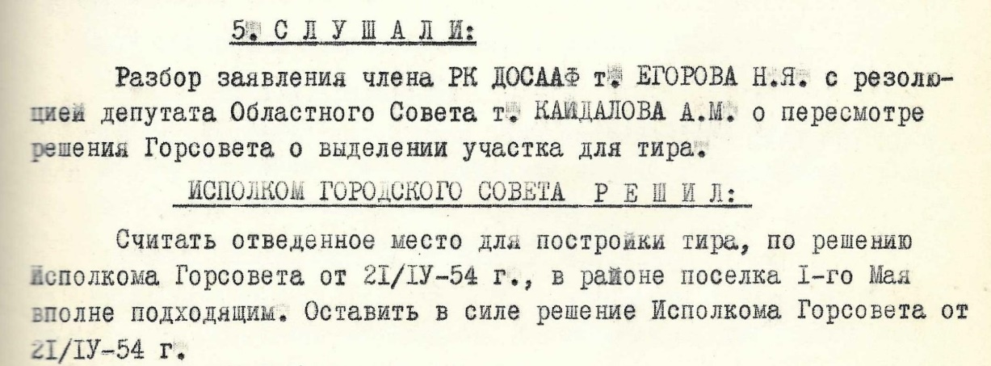
Движение ДОССАФ развернулось в нашей стране в первые годы Советской власти. Сначала было организовано военно-научное общество, переименованное позднее в общество содействия обороне. Затем возникли общества друзей воздушного флота, химической обороны и промышленности. В январе 1927 года все они объединились в союз друзей обороны и авиационно-химической промышленности – Осоавиахим СССР. С этого времени и начинается путь оборонного общества страны, переименованного
в 1951 году в ДОСААФ.
(Ф.215.Оп. 1Д.106.Л.19)
(Ф.А-1.Оп.1.Д.28.Л.Л.38, 42)

Slide 4
Яркие страницы в историю общества вписаны досаафовцами в годы
Великой Отечественной войны 1941-1945гг.
Подготовка резервов для действующей армии, обучение населения противовоздушной и противохимической обороне, разминирование освобожденных от фашистов территорий
– все это дела досаафовцев.
На средства членов оборонного общества в годы войны было построено 19 эскадрилий самолетов и 20 танковых колонн. Все они были переданы фронту. Бесстрашно и смело сражались с врагом многие воспитанники ДОСААФ.
Родина высоко оценила заслуги общества в деле укрепления обороноспособности страны, наградив в 1947 году Орденом Красного Знамени.
(Ф.215.Оп.1Д.106.Л.19)

Slide 5
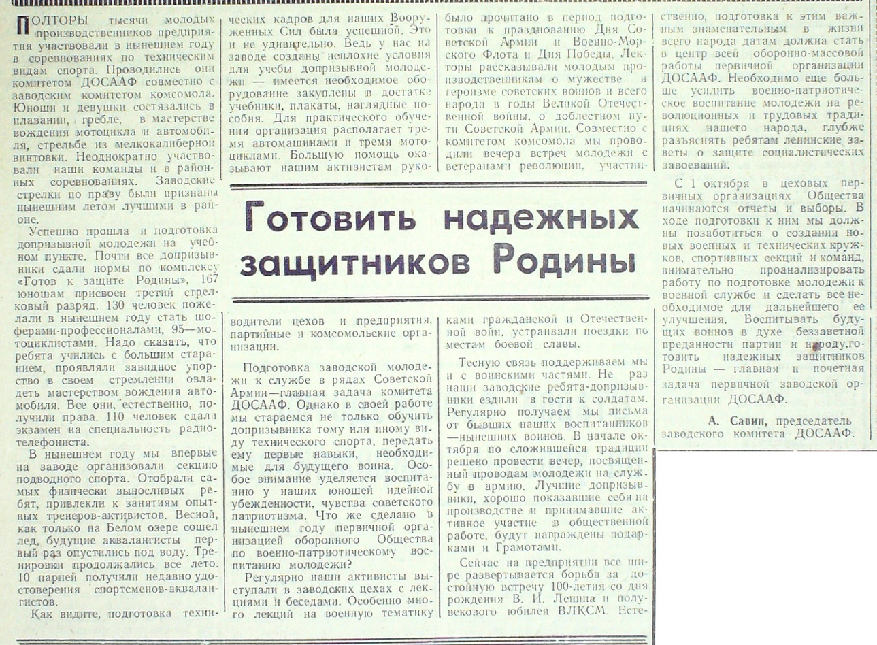
Большой вклад в победу над фашизмом внесли шатуряне. Они участвовали в разгроме немцев под Москвой, защищали Ленинград, Сталинград, преследовали врага вплоть до самого Берлина. Имена всех фронтовиков-шатурян, воспитанников ДОСААФ, трудно даже перечислить.
Статья из газеты «Вперед»
от 14.09.1968 г.
(Ф.А-37.Оп.1.Д.24.Л.69)
(Ф.215.Оп.1.Д.100.265)

Slide 6
«В историю оборонного общества страны вписали свою страницу и досаафовцы нашего района.
У нас создано 87 первичных организаций ДОСААФ, объединяющих в своих рядах более 33 тысяч человек. В этих организациях успешно работают различные секции по военно-прикладным видам спорта, готовятся шоферы – любители, мотоциклисты, радиотелеграфисты», - писал председатель Шатурского городского комитета ДОСААФ В.Костин
(Ф.215.О. 1Д.106.Л.19)

Slide 7
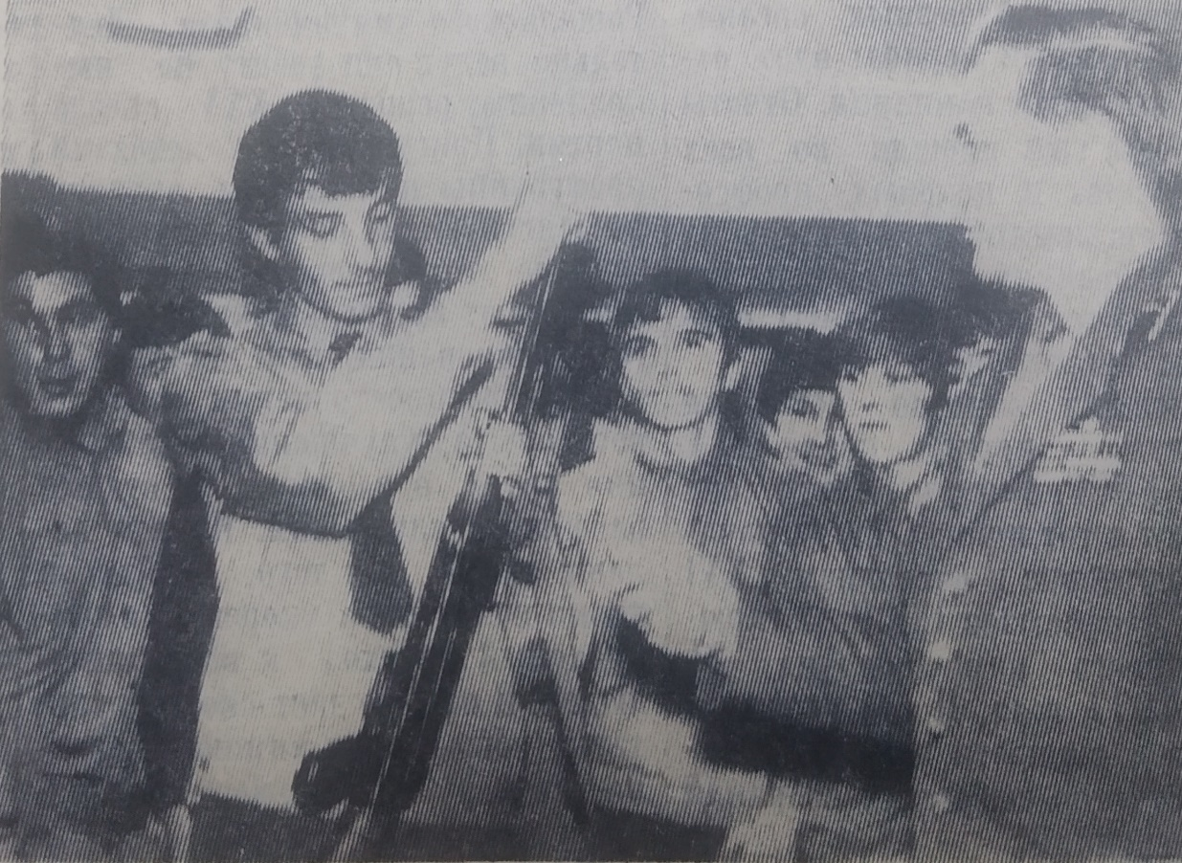
Оборонно-массовая работа и военно-техническая подготовка молодежи особенно хорошо были поставлены на химическом и мебельном комбинатах, ГРЭС №5, в ШТУ, энгерготехникуме, совхозе «Коробовский»,
на других предприятиях и организациях.
Большое внимание военно-патриотическому воспитанию молодежи уделялось в шатурских школах №№ 1 и 2, рошальской средней школе №6, а также в Кервской и Пышлинской школах.
(Ф.215.Оп. 1Д.106.Л.19)
Фото из газеты
«Ленинская Шатура»
От 02.11.1976 г.
(Ф.215.Оп.1.Д.100.Л.265)

Slide 8
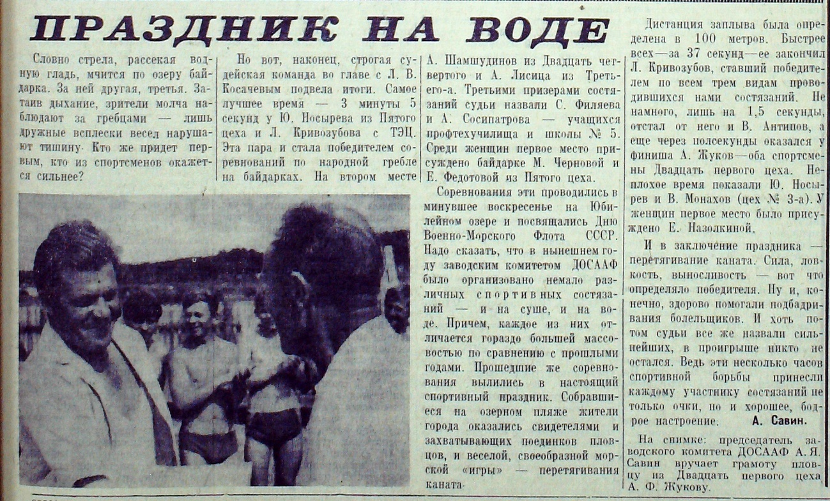
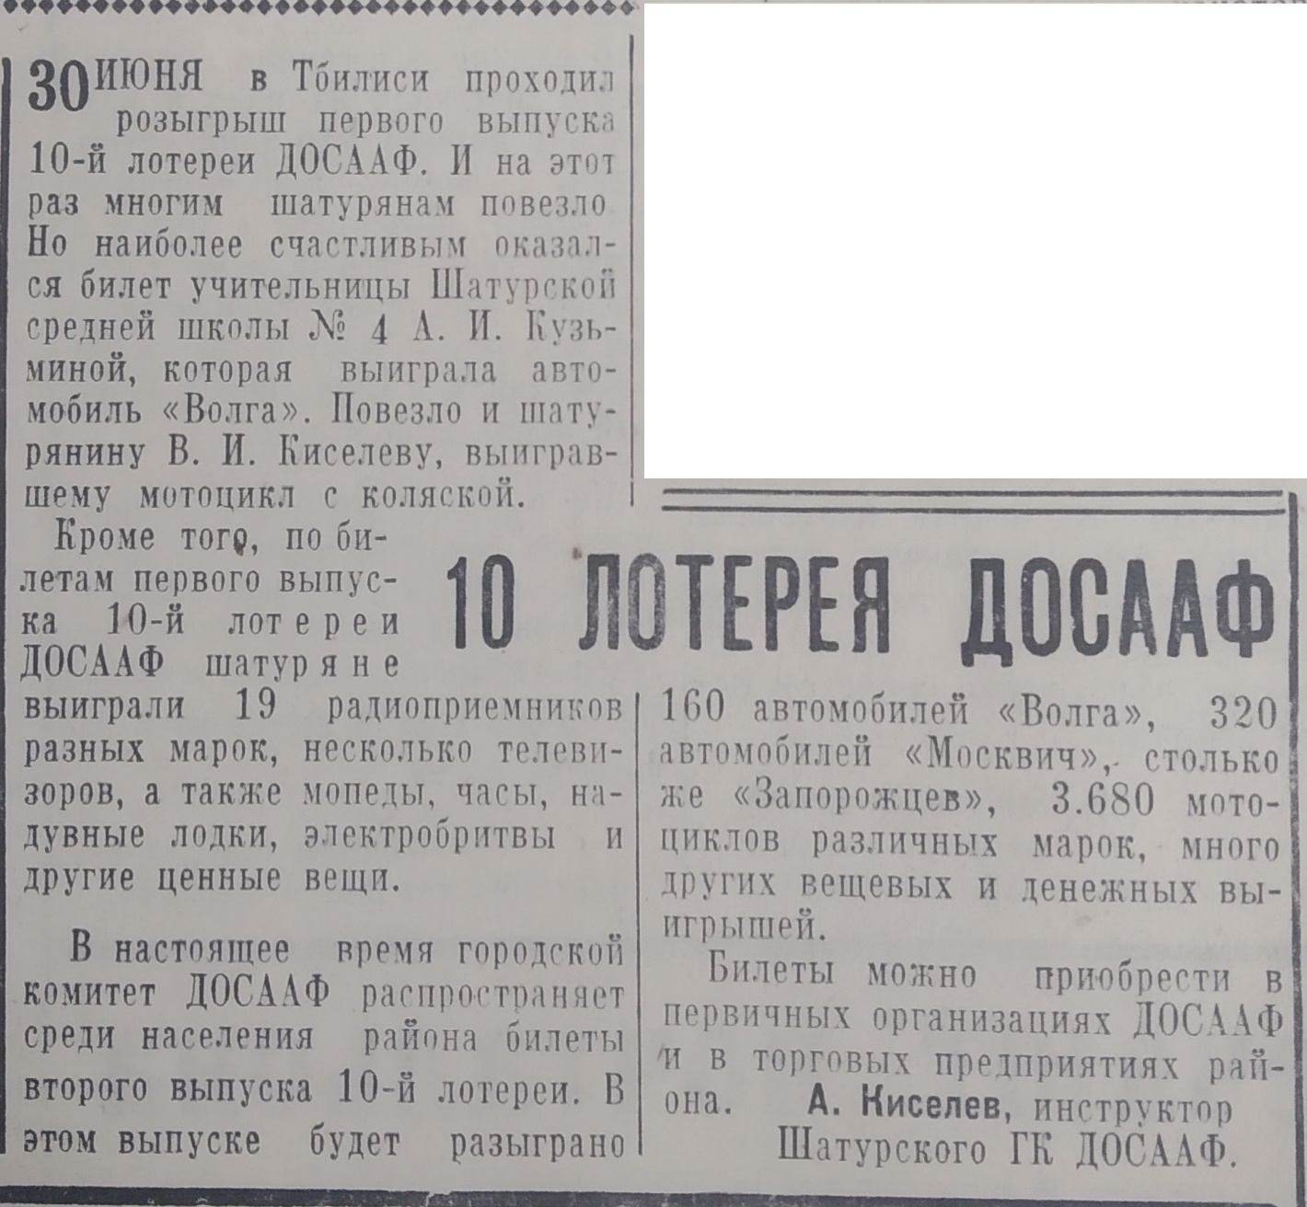
Статья из газеты
«Ленинская Шатура»
от 16.08.1975 г.
(Ф.215.Оп.1.Д.94.Л.195)
Статья из газеты «Вперед»
от 4.08.1971 г.
(Ф.А-37.Оп.1.Д.27.Л.43)

Slide 9
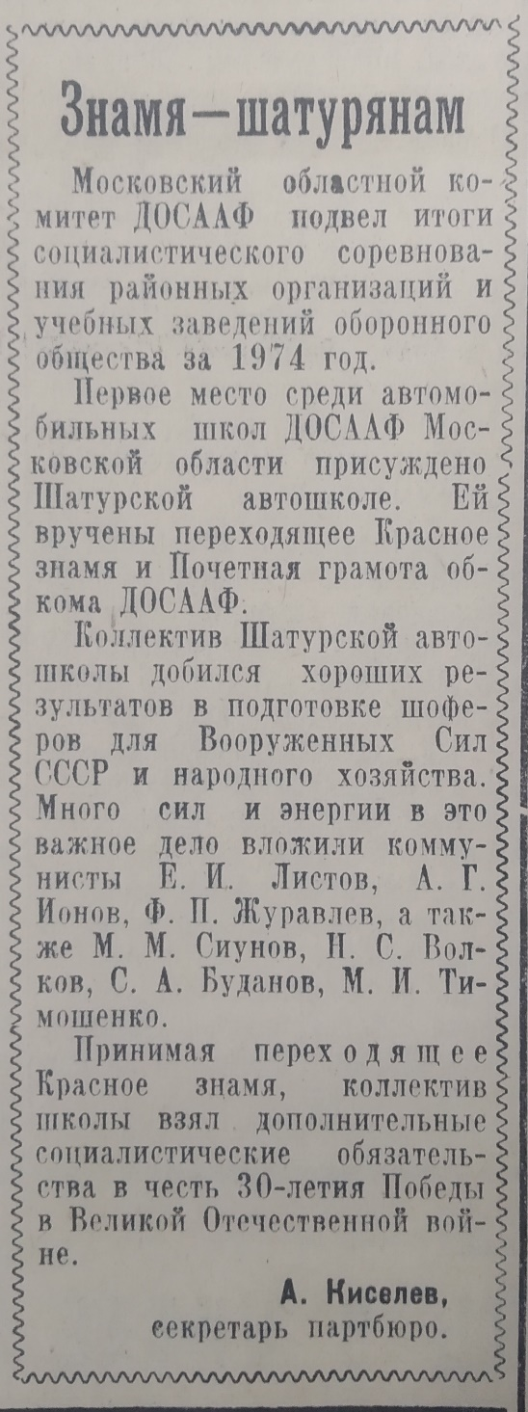
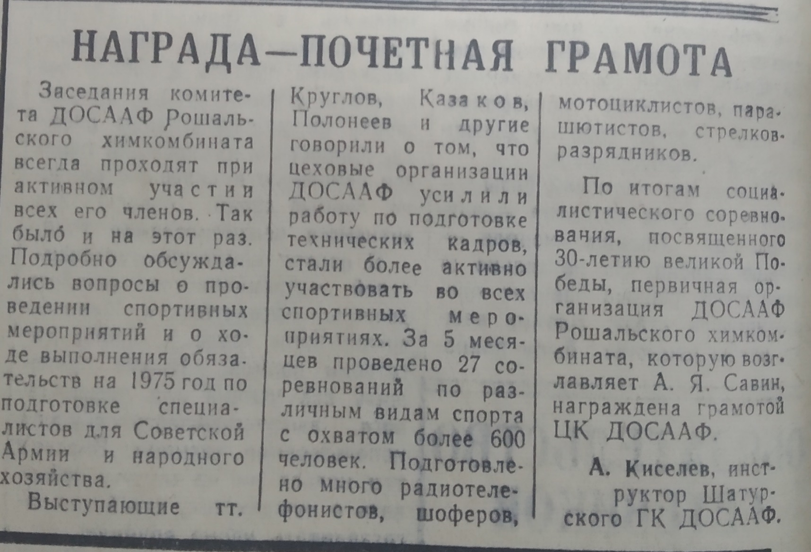
Статьи из газеты «Ленинская Шатура» от 1975 года.
(Ф.215.Оп.1.Д.94.Л.130)
(Ф.215.Оп.1.Д.94.Л.39)

Slide 10
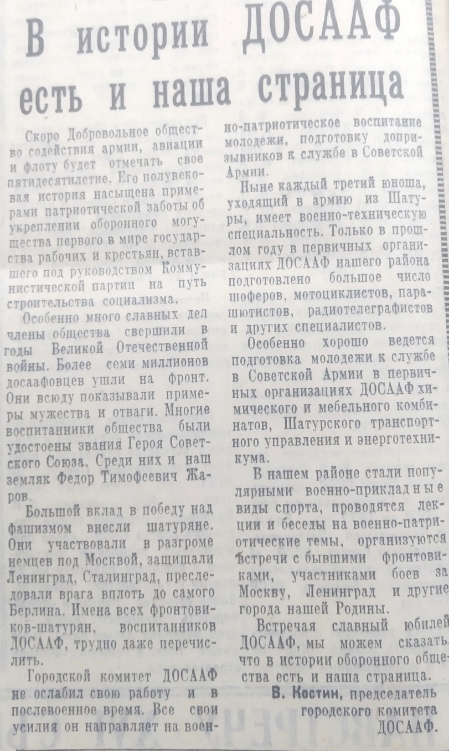
Статья из газеты
«Ленинская Шатура»
от 2 ноября 1976 года
(Ф.215.Оп.1.Д.100..265)

Slide 11
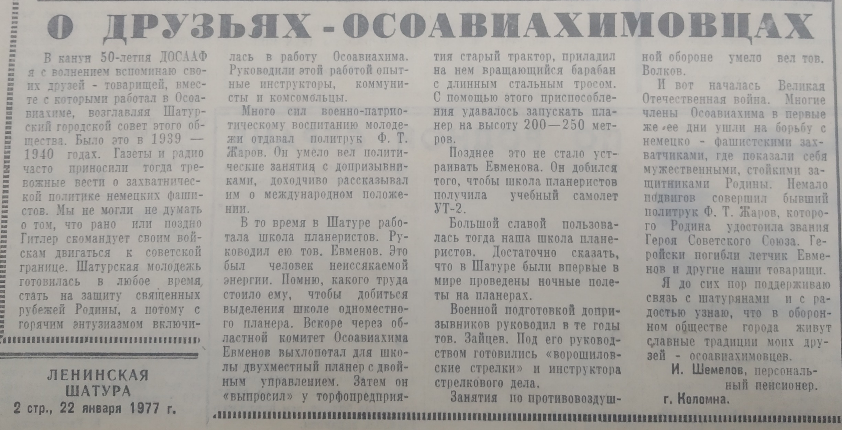
Статьи из газеты «Ленинская Шатура» от 22 января 1977 года
(Ф.215.Оп.1.Д.106.Л.19)

Slide 12
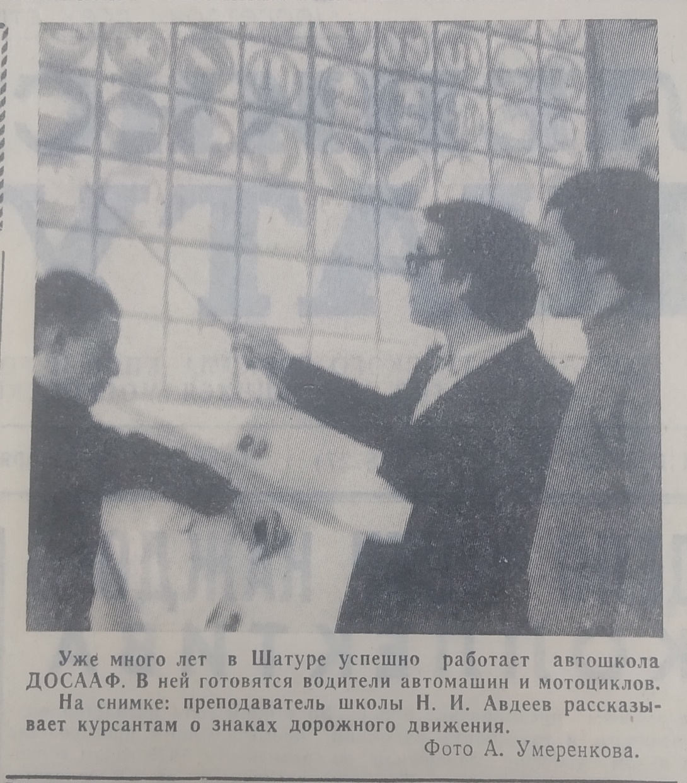
Фото из газеты
«Ленинская Шатура»
от 22 января 1977 года
(Ф.215.Оп.1.Д.106.Л.19)

Slide 13
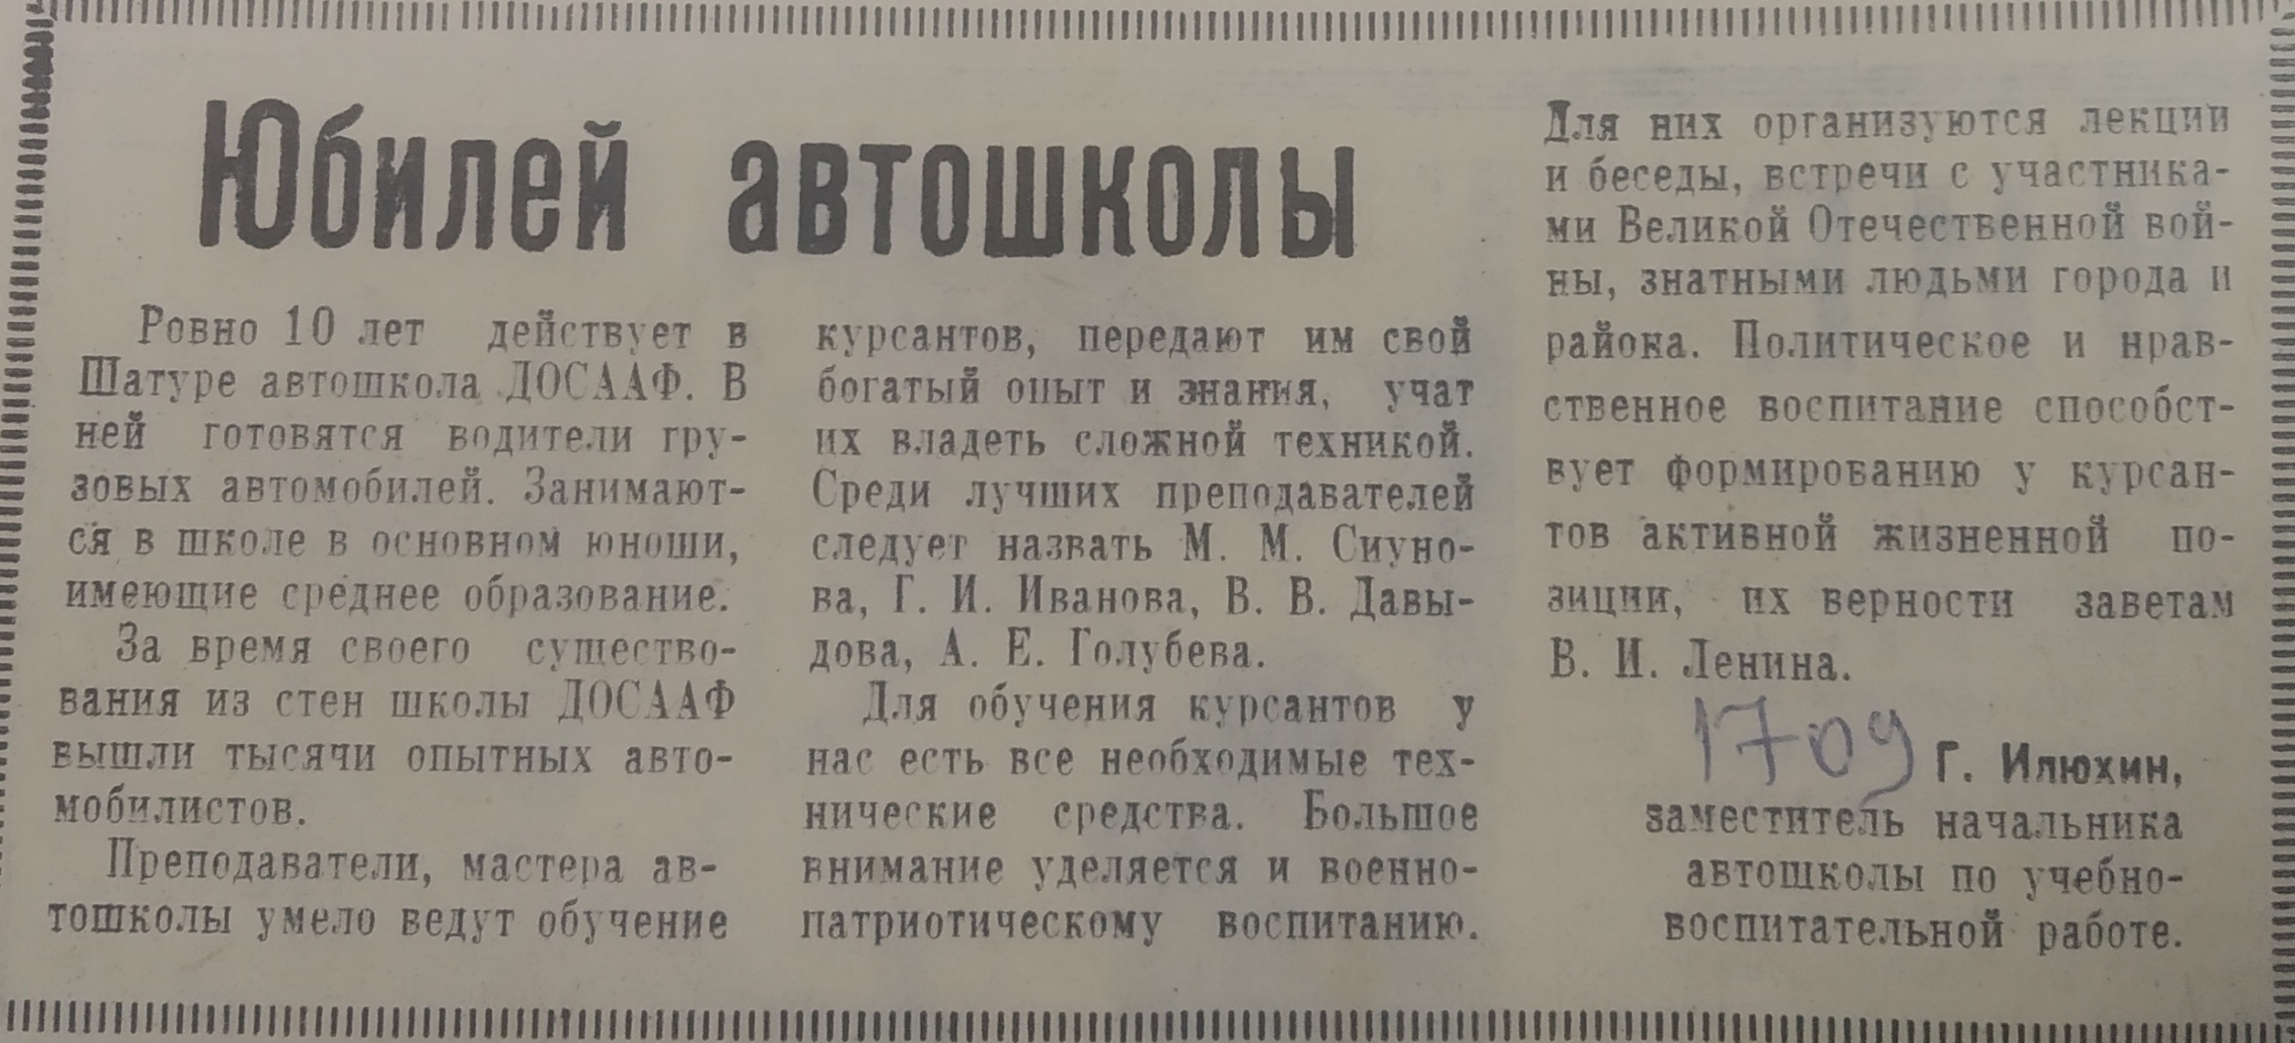
Статья из газеты «Ленинская Шатура» от 30 сентября 1978 года
(Ф.215.Оп.1.Д.112.Л.130)

Slide 14
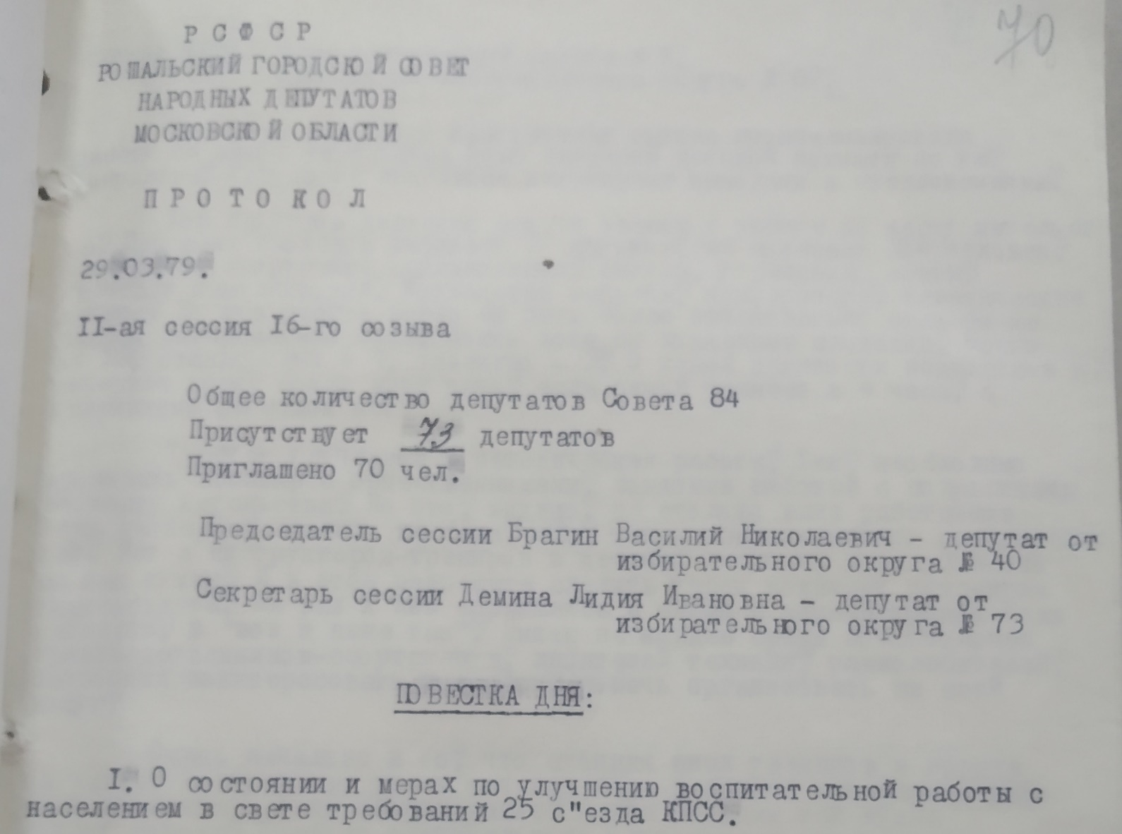
Выписка из протокола 11 сессии 16-го созыва Рошальского городского Совета народных депутатов Московской области от 29.03.1979г.
(Ф.А-1.Оп.1.Д.244.Л.70)

Slide 15
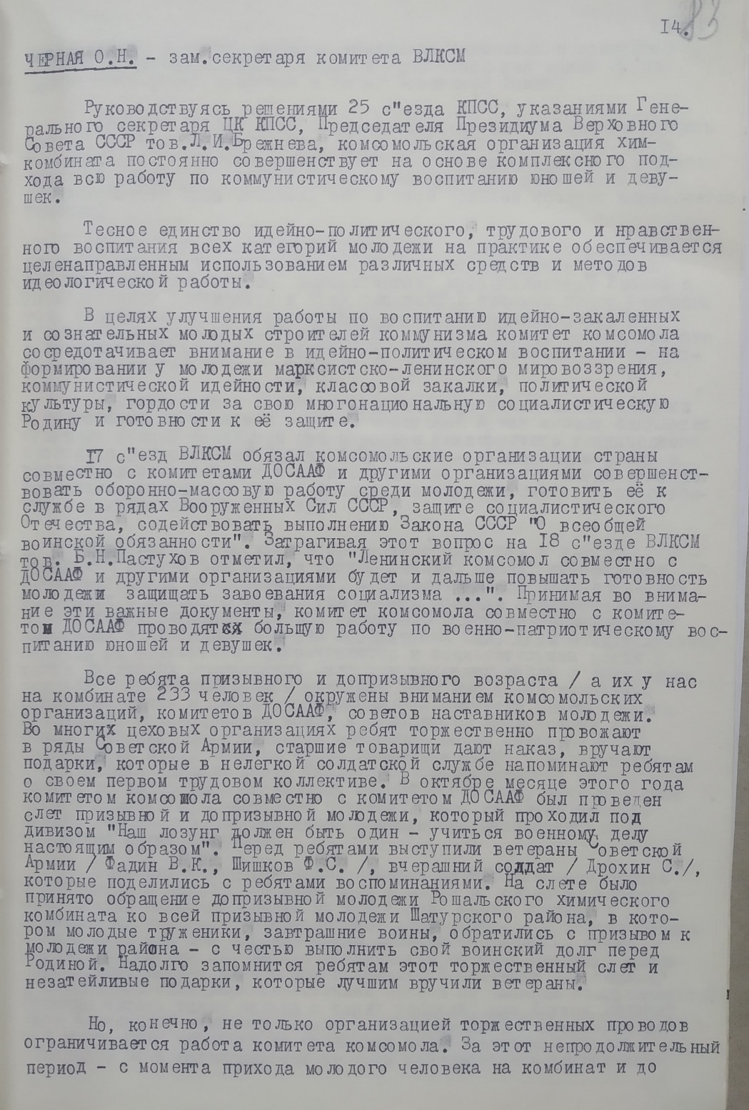
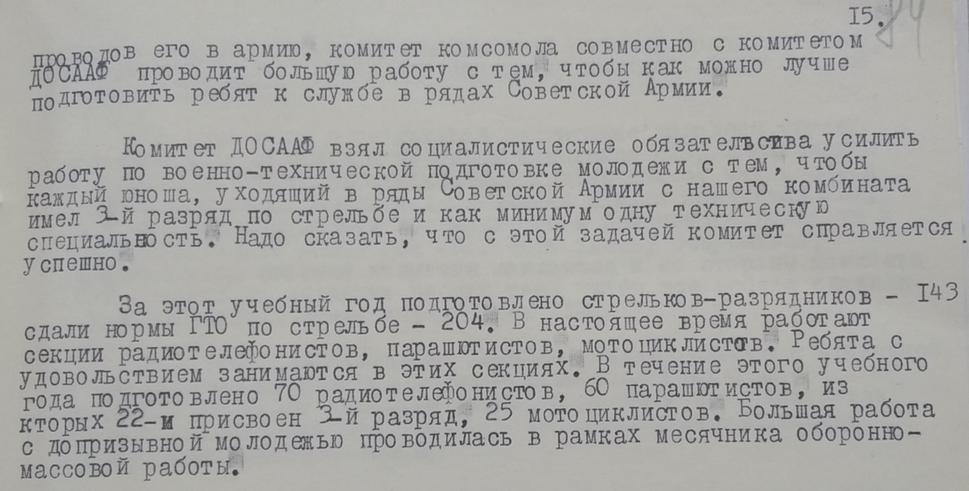
Выписка из протокола 11 сессии
16-го созыва Рошальского городского Совета народных депутатов Московской области от 29.03.1979г.
(Ф.А-1.Оп.1.Д.244.Л.Л.83,84)

Slide 16
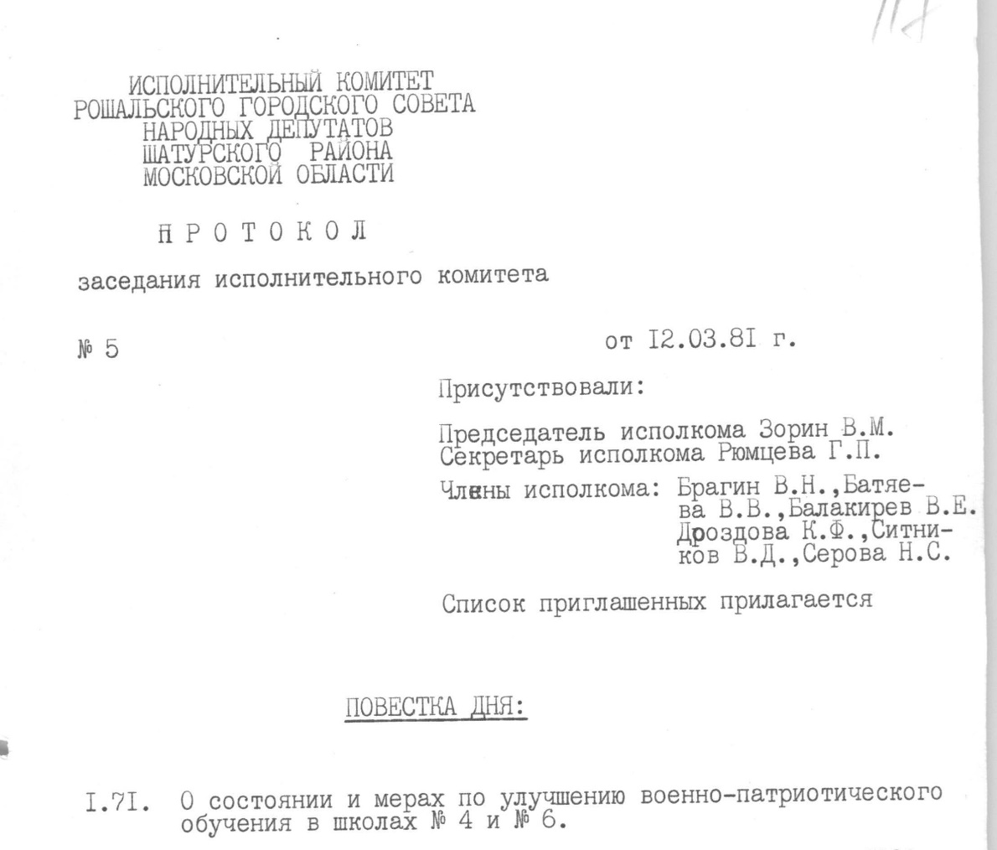
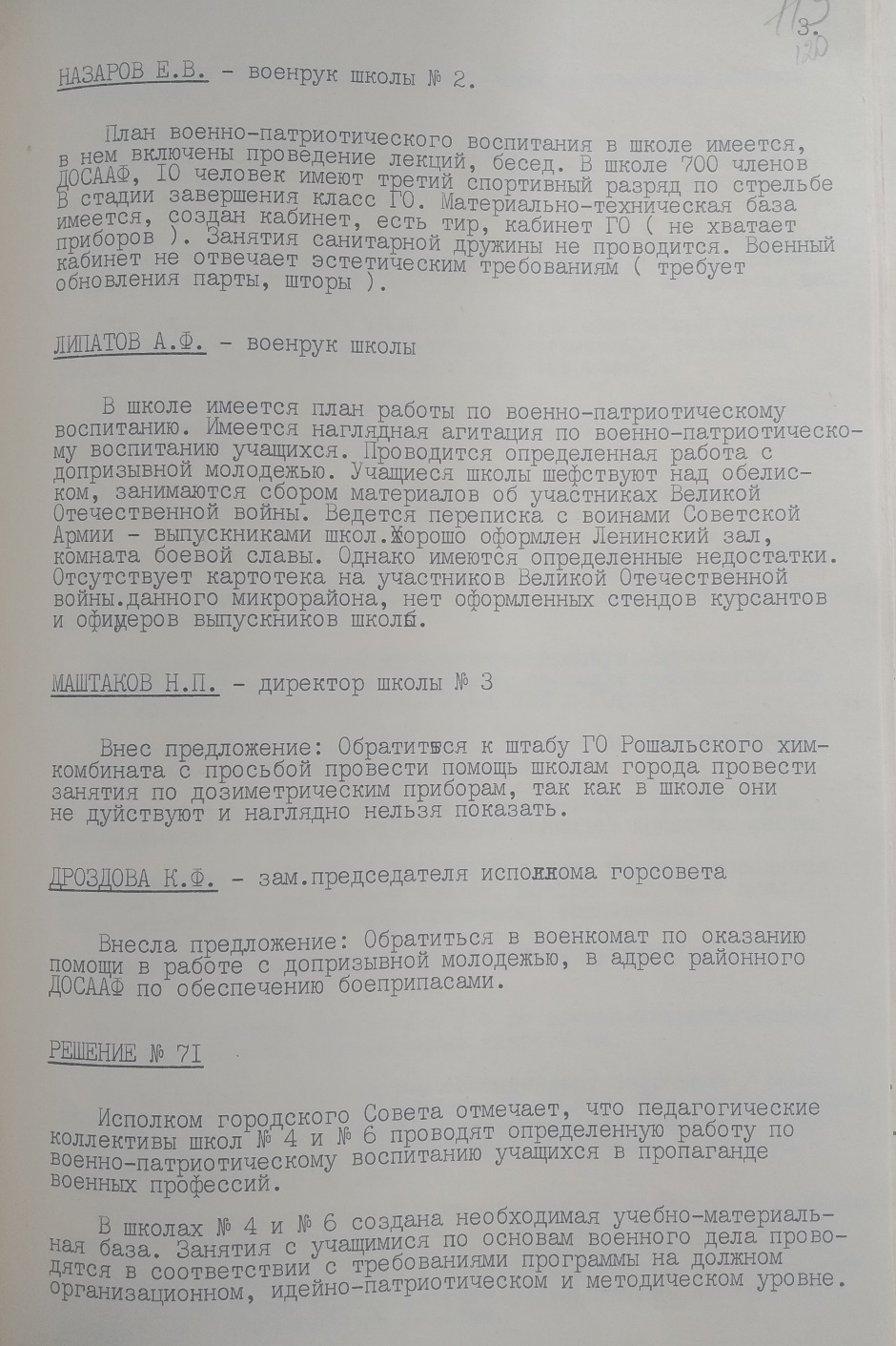
(Ф.А-1.Оп.1.Д.293.Л.Л.118,119,120)

Slide 17
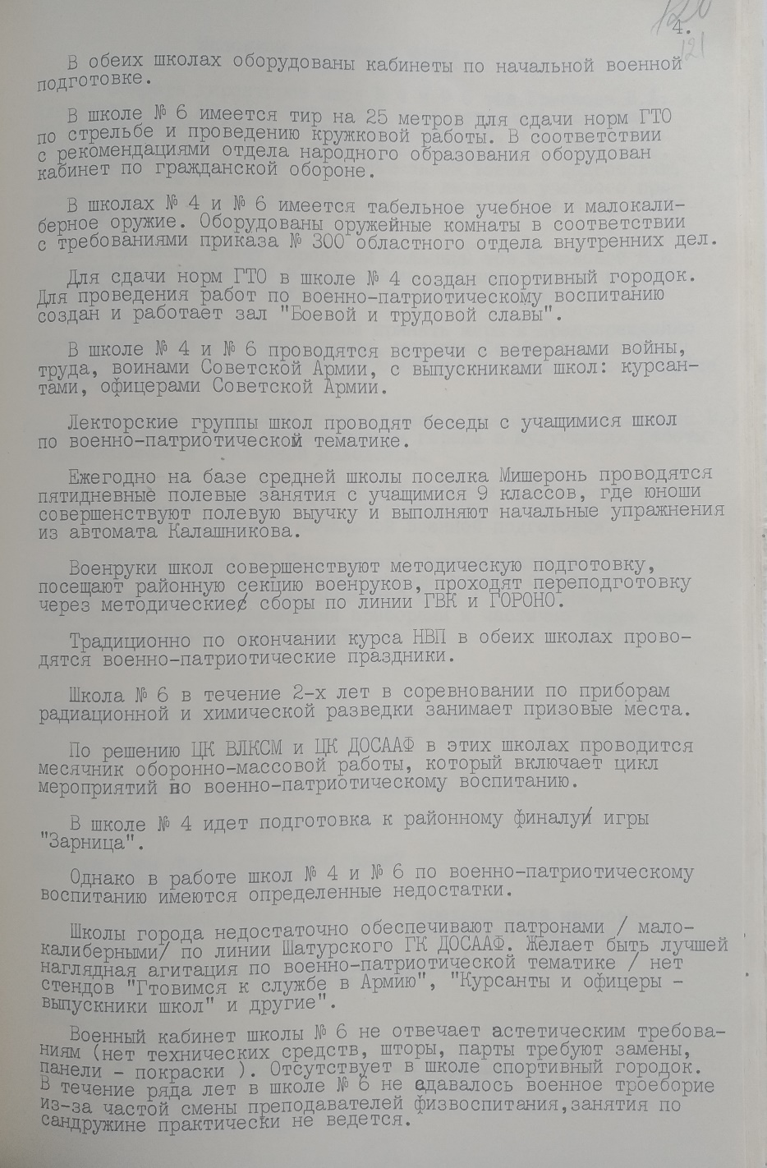
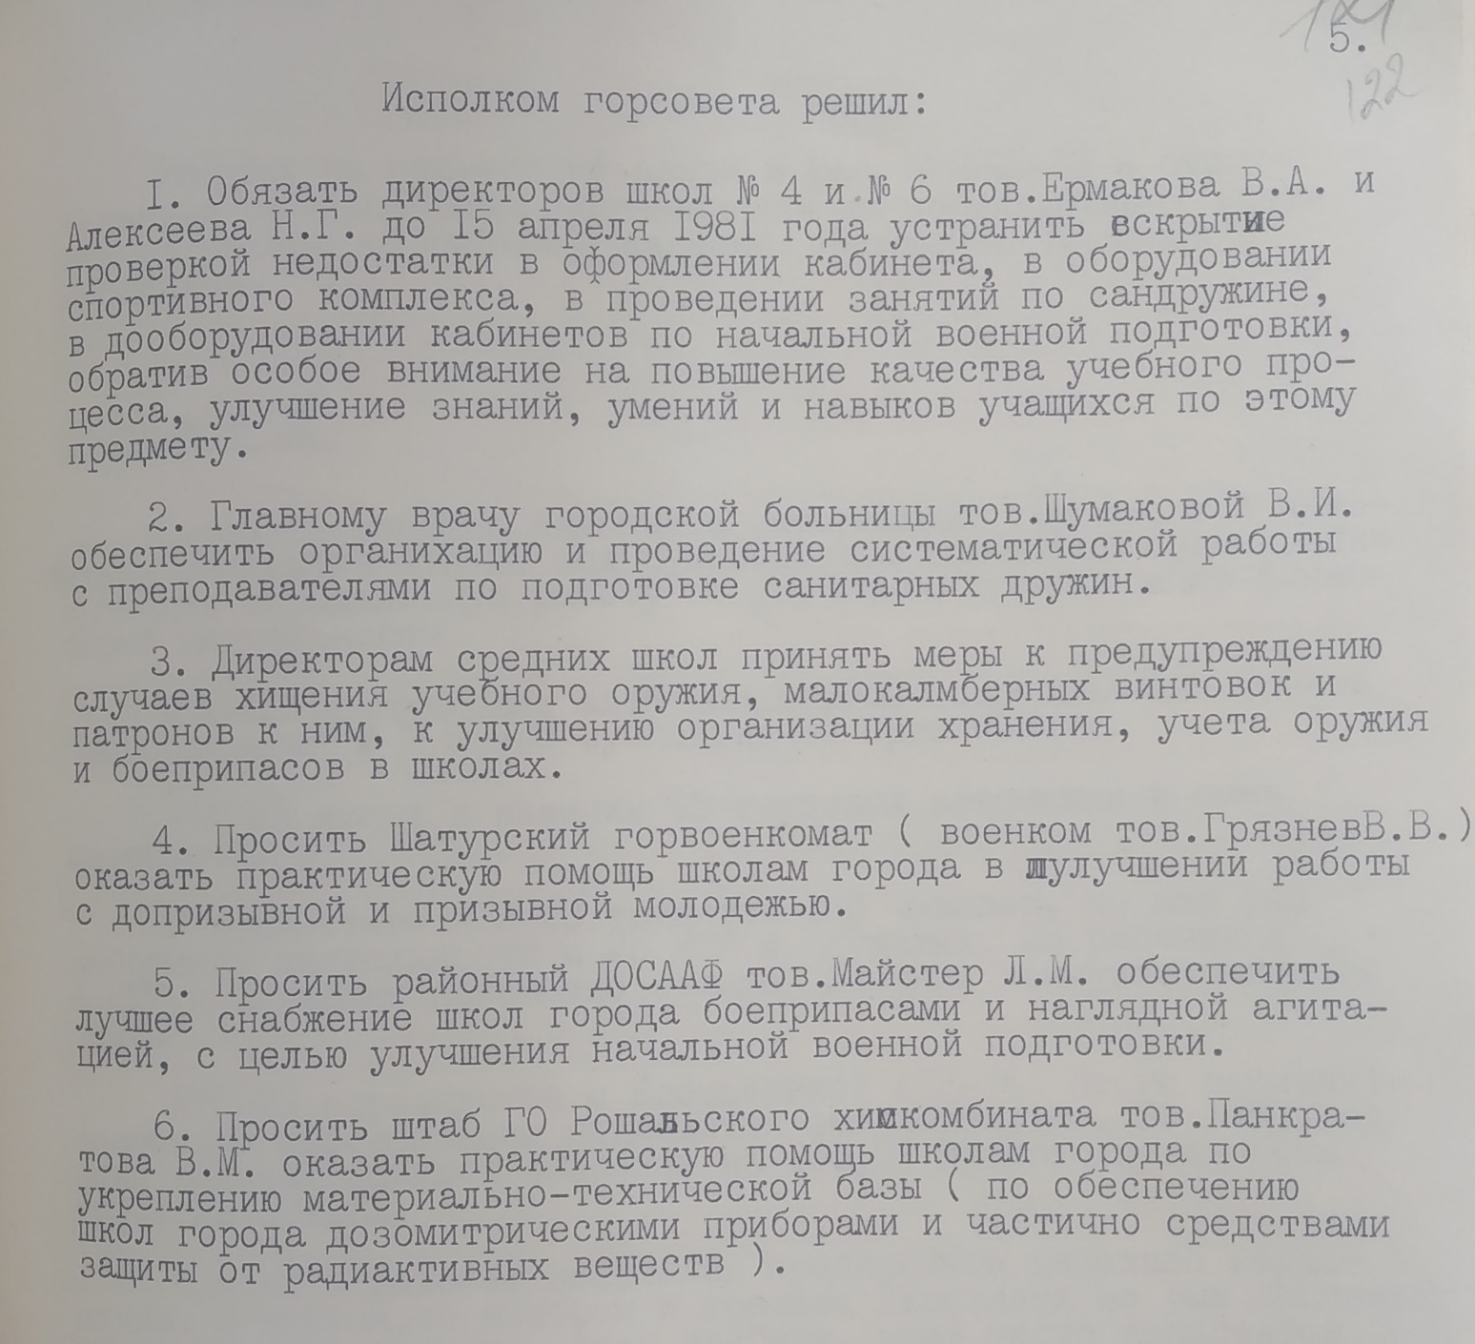
(Ф.А-1.Оп.1.Д.293.Л.Л.121,122)

